Slide 1
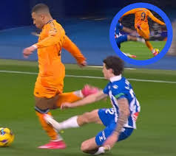
L'image représente une scène intense d'un match de football.
Au premier plan, deux joueurs sont en pleine action sur un terrain en herbe vert :
1. **Le joueur en orange** : Vêtu d'un maillot, d'un short et de chaussettes orange vif, il est en train de frapper ou de passer le ballon avec son pied droit. Son corps est légèrement tourné, son pied gauche est posé au sol et il semble en mouvement. Le ballon, de couleur jaune et bleue, est à ses pieds, légèrement sur la gauche.
2. **Le joueur en bleu et blanc** : Vêtu d'un maillot rayé bleu et blanc avec un short bleu, il est en train d'effectuer un tacle glissé. Il est au sol, sur les genoux ou accroupi, étendant sa jambe droite vers le joueur en orange, visant le ballon ou la jambe de son adversaire pour l'arrêter. Il regarde vers le joueur

Slide 2
en orange.
Dans le coin supérieur droit de l'image, un encart circulaire montre une autre action. On y voit un joueur en maillot orange (probablement le même joueur, le numéro 9 est visible dans le dos) en plein saut, effectuant un coup de pied acrobatique ou une frappe aérienne. Cet encart met en évidence une action spectaculaire.
L'image capture le dynamisme et la confrontation typiques du football, avec une tentative d'attaque rencontrée par une action défensive agressive.

